Slide 1
Курсовой проект на тему: «Разработка мобильного приложения под Android Генератор идей»
Руководитель: Большакова-Стрекалова Анна Викторовна, Преподаватель ГБУ КО ПОО КИТиС
Выполнила: студентка 3 курса группы ИСп19-2к Козьмина Екатерина Евгеньевна

Slide 2
Задание на курсовой проект
Основная задача – разработать приложение, которое будет функционировать на мобильном телефоне
Приложение должно быть понятно любому пользователю, который захочет его использовать

Slide 3
информация о приложении
Приложение называется «Drawing Ideas»
Созданная программа относится к:
Развлекательной деятельности
Художественной деятельности

Slide 4
Целевая аудитория
Программа полезна художникам, которые ищут новые идеи для своих рисунков
Целевая аудитория приложения:
Люди любого пола и любого возраста
Род деятельности – художники профессионалы или «любители»

Slide 5
Структура приложения
Приложение состоит из:
Кнопка с надписью «НАЖМИ»
Область для вывода текста

Slide 6
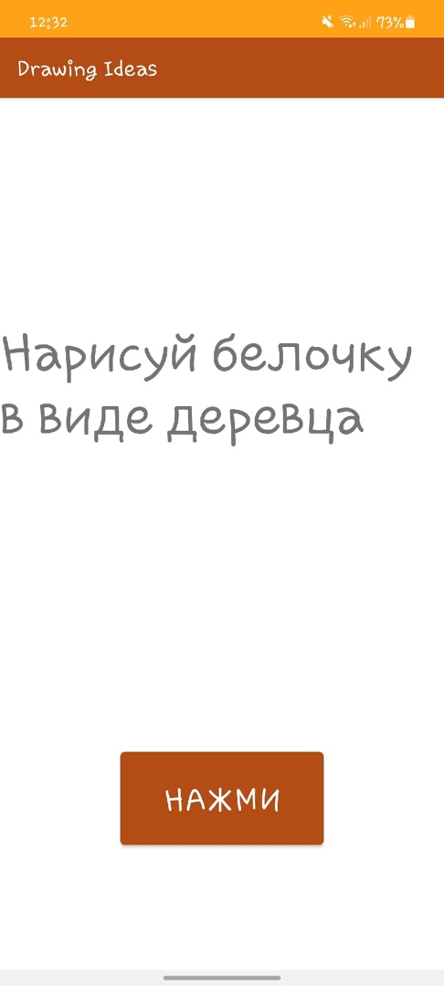
Вид приложения
Интерфейс приложения

Slide 7
Принцип работы программы
Пользователь заходит в приложение
Нажимает кнопку и появляется предложенный текст
Всего в приложении представлено 50 различных фраз, они появляются в случайном порядке (рандомно)

Slide 8
Выводы
Мы выполнили цели и задачи курсовой работы
Проанализировали и выбрали наиболее подходящую нам среду разработки
Научились разрабатывать структуру и интерфейс приложений
Разработали приложение под Android «Генератор идей»
Научились тестировать приложение
Научились выявлять и исправлять ошибки

Slide 9
Заключение
Мобильные телефоны и прочие гаджеты тесно связаны с современным миром. Без них не обходится практически ни один человек.
Смартфоны используют для работы, для развлечений, для учебы.
Так как они очень востребованы необходимо создавать новые программные продукты, которые будут помогать пользователям в различных сферах.

